Slide 1
이약모약
- 약품 관리 및 안내 시스템
20210526 방유림
20210655 안소정
20210573 서영은
20211077 정채연

Slide 2
목차
이약모약이란?
사용 API
DB구조
각 기능별 상세 내용
데모 시나리오 및 시연

Slide 3



이약모약이란?
대학교 보건실
프로그램을 이용X
직접 방문
약품 안내 시 구두 전달
적은 정보 및 복용의 문제

Slide 4


이약모약이란?
이약모약 시스템
약 검색
병용 약품 안내
노약자 주의 약품
약의 제형 검색
복용 알림
보건실 약품 재고 및 정보
보건실 소식 알림

Slide 5



이약모약이란?
주 이용자
학생
교직원
보건실 직원
목표 : 학생 및 교직원들의 건강을 효율적으로 관리 및 편리한 의료서비스 제공

Slide 6
사용 API
식품의약품안전처 의약품 개요 정보 (e약은요)
의약품 주요 정보등을 목록으로 조회하는 서비스
데이터 갱신 주기 : 매일 04:00 AM
https://www.data.go.kr/tcs/dss/selectApiDataDetailView.do?publicDataPk=15075057
데이터의 크기: 4402개
업체명
제품명
품목기준코드
효능
사용법
주의사항 경고
주의사항
상호작용
부작용
보관법
공개일자
수정일자
낱알이미지
품목일련번호

Slide 7
사용 API
2. 식품의약품안전처_의약품 제품 허가 정보
식품의약안전처에서 관리하는 의약제품의 정보 조회
데이터 갱신 주기 : 매일 04:00 AM
https://www.data.go.kr/tcs/dss/selectApiDataDetailView.do?publicDataPk=15095677
데이터의 크기: 50407개
품목명
허가일자
품목일련번호
취소상태
취소일자
변경일자
업체명
전문일반
성상
표준 코드
원료성분
효능
용법용량
저장방법
유효기간
주성분

Slide 8
사용 API
3. 식품의약안전처_의약품 낱알식별 정보
식품의약품안전처에서 관리하는 의약품의 관련 정보 조회
데이터 갱신 주기 : 매일 04:00 AM
https://www.data.go.kr/tcs/dss/selectApiDataDetailView.do?publicDataPk=15057639
데이터의 크기: 23115개
품목일련번호
품목명
업체일련번호
업체명
성상
제품 이미지
표시(앞/뒤)
모양
색깔(앞/뒤)
분할선(앞/뒤)
크기(장축/단축/두께
이미지 생성일
분류번호
분류명
전문/일반
품목허가 일자
제형코드 이름
마크내용,마크이미지,마크코드(앞/뒤)
보험코드

Slide 9
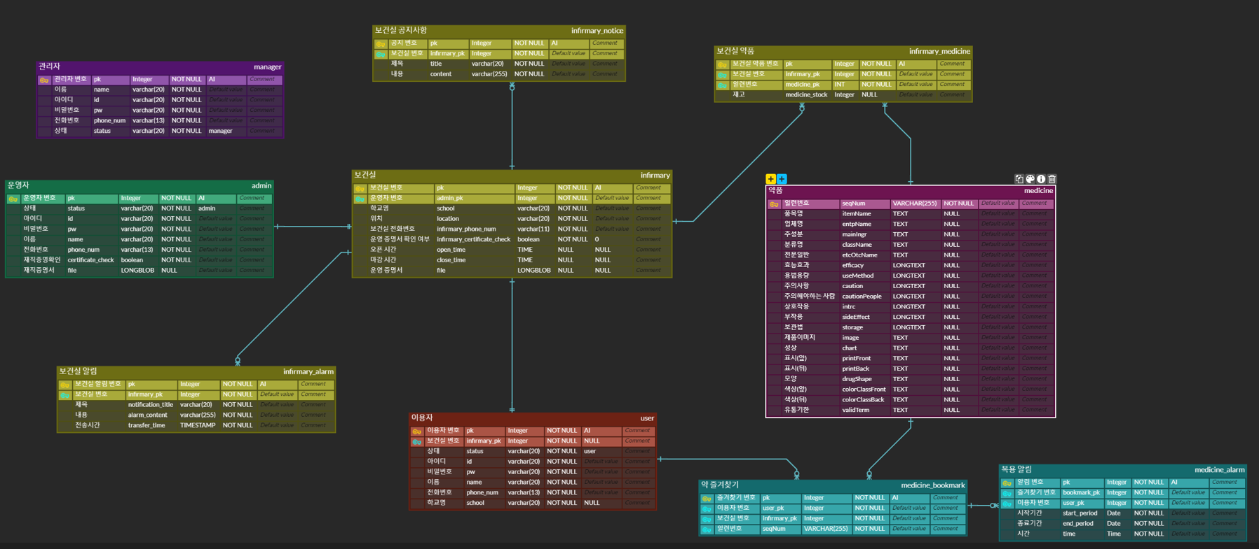
DB구조

Slide 10
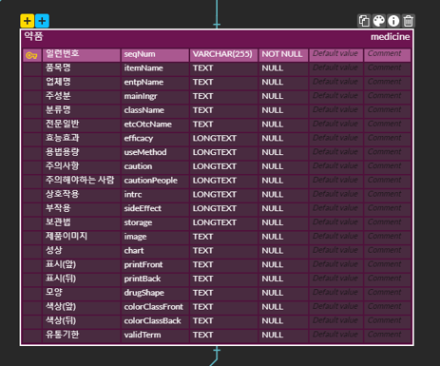
DB구조
약 관련 테이블
e약은요
의약품 제품 허가 정보
의약품 낱알식별 정보

Slide 11

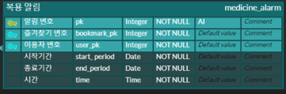
DB구조
약 관련 테이블

Slide 12
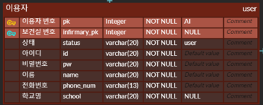
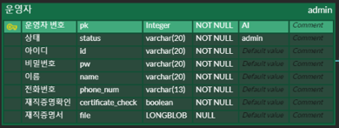
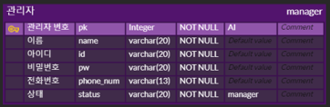
DB구조
액터 관련 테이블

Slide 13
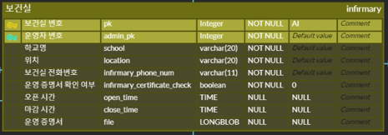

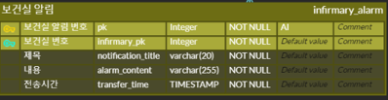
DB구조
보건실 관련 테이블

Slide 14
각 기능 상세 내용
- 액터 정의
액터 | 설명
이용자 | 프로그램 이용
운영자 | 프로그램 이용 및 보건실 운영
관리자 | 전반적인 프로그램 관리 및 사용자 관리

Slide 15
각 기능 상세 내용 - 이용자
구분 | 기능명 | 진행률
회원가입 | 회원가입 | 100%
로그인 | 로그인 | 100%
 | 아이디 찾기 | 100%
 | 비밀번호 찾기 | 100%
회원 기능 | 개인 정보 수정 | 100%
 | 학교 수정 | 100%
 | 비밀번호 수정 | 100%
 | 개인정보 조회 | 100%
구분 | 기능명 | 진행률
검색 | 모든 약 검색 | 100%
 | 노약자주의 약 검색 | 100%
 | 병용 가능 검색 | 100%
 | 약 모양 검색 | 100%
 | 회원의 학교 보건실 약 검색 | 100%
약의 정보: 약 사진, 제품명, 업체명, 주성분, 효능, 사용법 및 저장법, 유효기간, 전문 및 일반 구분, 포장 단위, 성상, 숙지사항, 주의사항, 병용금기, 주의해야하는 음식, 이상반응

Slide 16
각 기능 상세 내용- 이용자
구분 | 기능명 | 진행률
카테고리 | 노약자 주의 약 카테고리 별 조회 | 100%
재고 | 회원의 학교 보건실 약품 재고 조회 | 100%
공지사항 | 회원의 학교 보건실 공지사항 조회 | 100%
구분 | 기능명 | 진행률
즐겨찾기 | 약 저장 | 100%
 | 저장한 약의 정보 조회 | 100%
 | 복용 설정 | 100%
구분 | 기능명 | 진행률
알림 | 복용 알림 | 100%
 | 회원의 학교 보건실 알림 | 100%

Slide 17
각 기능 상세 내용- 운영자
구분 | 기능명 | 진행률
회원가입 | 회원 가입 | 100%
로그인 | 로그인 | 100%
 | 아이디 찾기 | 100%
 | 비밀 번호 찾기 | 100%
운영자 기능 | 개인 정보 수정 | 100%
 | 비밀번호 수정 | 100%
 | 개인 정보 조회 | 100%
구분 | 기능명 | 진행률
공지사항 | 보건실 공지사항 등록 | 100%
 | 보건실 공지사항 수정 | 100%
 | 보건실 공지사항 삭제 | 100%
약품 관리 | 약품 추가 | 100%
 | 약품 수량 수정 | 100%
 | 약품 삭제 | 100%

Slide 18
각 기능 상세 내용 - 운영자
구분 | 기능명 | 진행률
알림 | 알림 설정 | 100%
검색 | 모든 약 검색 | 100%
보건실 관리 | 학교 보건실 등록 | 100%
 | 학교 보건실 정보 수정 | 100%
 | 학교 보건실 정보 조회 | 100%

Slide 19
각 기능 상세 내용- 관리자
구분 | 기능명 | 진행률
로그인 | 로그인 | 100%
 | 아이디 찾기 | 100%
 | 비밀 번호 찾기 | 100%
운영자 관리 | 운영자 목록 조회 | 100%
 | 운영자 검색 | 100%
 | 운영자 승인 | 100%
 | 운영자 삭제 | 100%
구분 | 기능명 | 진행률
회원 관리 | 회원 목록 조회 | 100%
 | 회원 검색 | 100%
 | 회원 삭제 | 100%

Slide 20
각 기능 상세 내용- 관리자
구분 | 기능명 | 진행률
보건실 관리 | 보건실 목록 조회 | 100%
 | 보건실 검색 | 100%
 | 보건실 승인 | 100%
 | 보건실 삭제 | 100%

Slide 21
기능별 상세 내용 세부데이터 가공 방법
의약품 제품 허가 정보
1
의약품 낱알식별 정보
Medicine테이블
e약은요
3
2
데이터의 크기: 50465개

Slide 22
기능별 상세 내용 기능에 사용된 세부데이터 및 화면 결과
기능명 | 모든 약 검색 | 노약자 주의 약 검색 | 약 저장
입력 | 제품명
사용된 세부데이터 | 입력값 중 itemName에 포함된 단어들 찾음
출력 | 약의 정보(약 사진, 제품명, 업체명, 주성분, 효능, 사용법 및 저장법, 유효기간, 전문 및 일반 구분, 포장 단위, 성상, 숙지사항, 주의사항, 병용금기, 주의해야하는 음식, 이상반응) |  | 약 저장 성공 또는 실패 여부

Slide 23
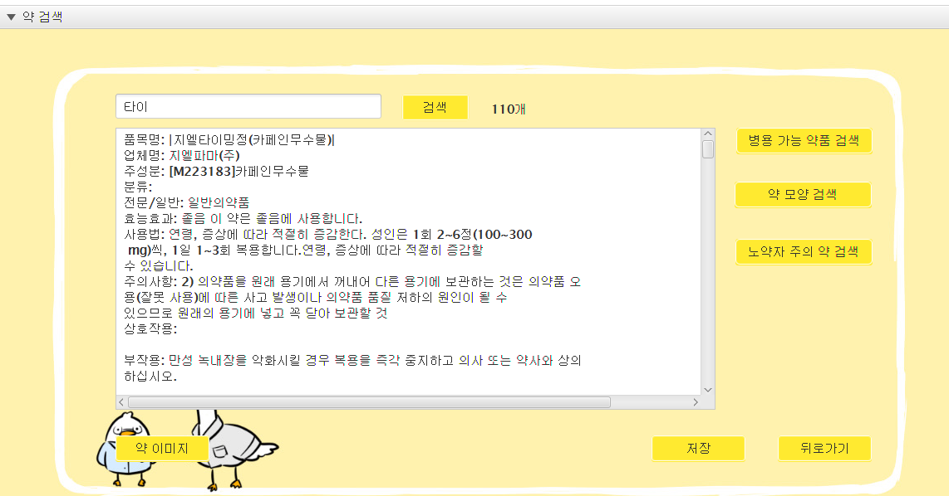
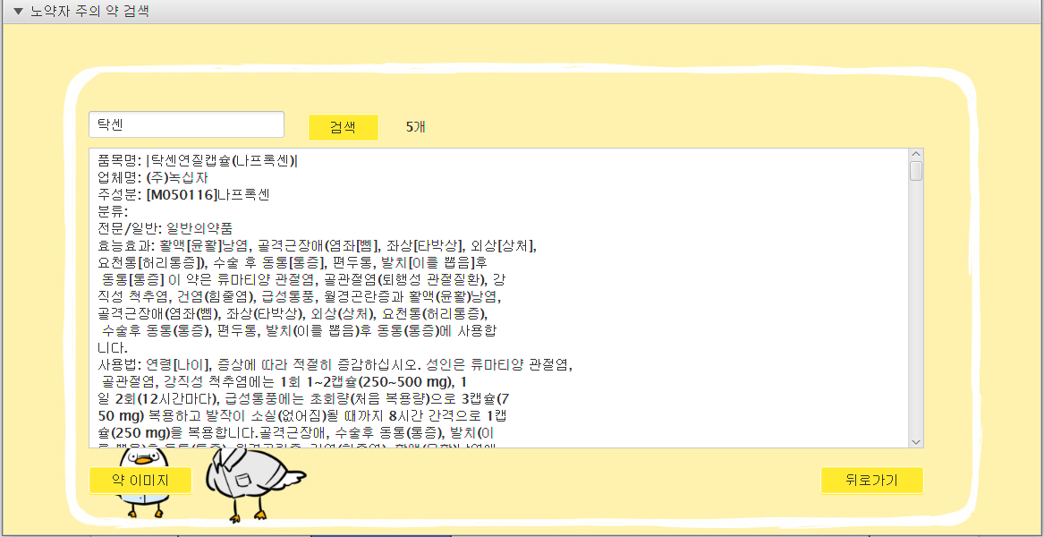
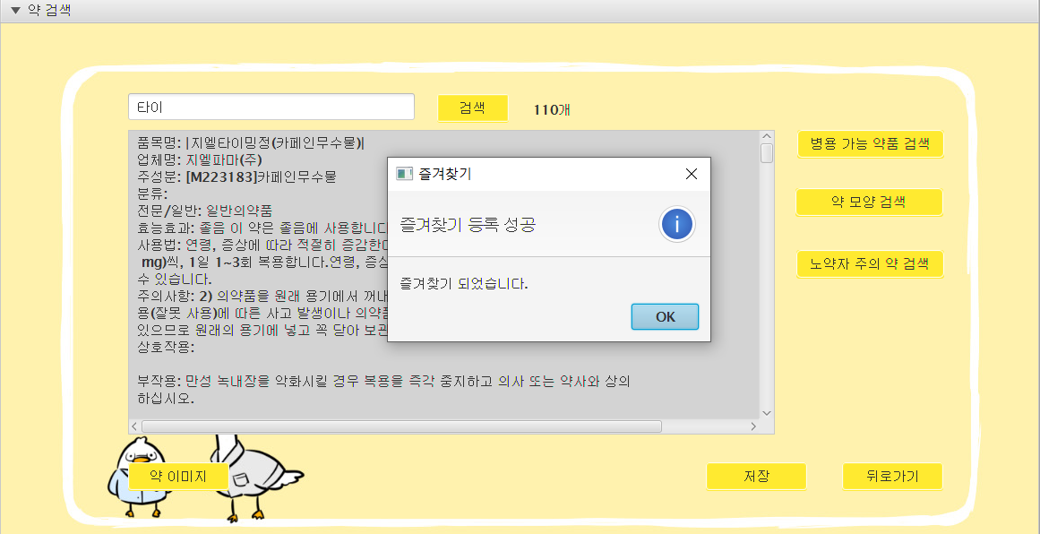
기능별 상세 내용 기능에 사용된 세부데이터 및 화면 결과
모든 약 검색
노약자 주의 약 검색
약 저장

Slide 24
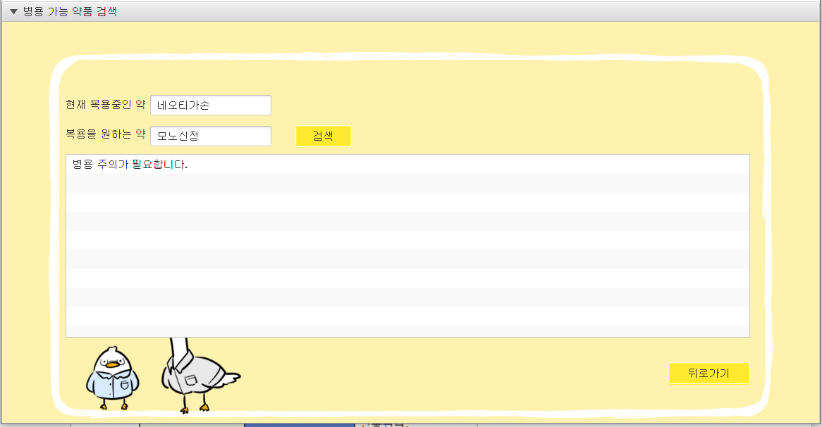
기능별 상세 내용 기능에 사용된 세부데이터 및 화면 결과
기능명 | 병용 가능 약품 검색
입력 | 현재 복용중인 약, 복용을 원하는 약
사용된 세부데이터 | 현재 복용중인 약의 성분 -> 복용을 원하는 약의 주의 사항에 그 성분이 포함되어 있는지 찾음
출력 | 병용 가능 여부

Slide 25
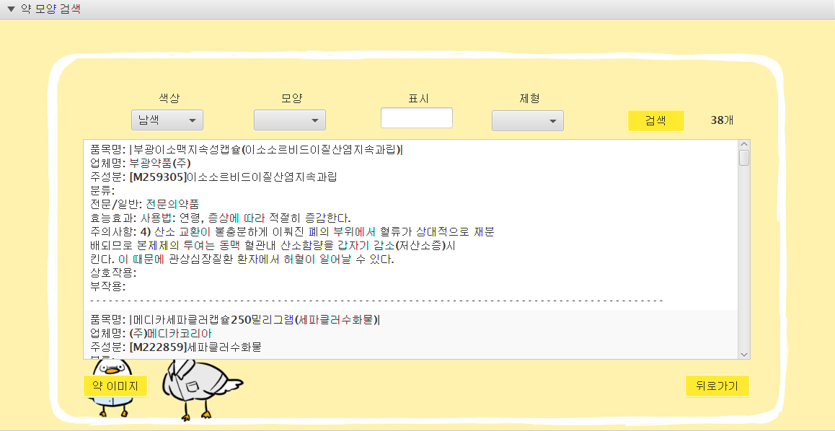
기능별 상세 내용 기능에 사용된 세부데이터 및 화면 결과
기능명 | 약 모양 검색
입력 | 검색할 약의 색상, 모양(제형), 표시(앞, 뒤)
사용된 세부데이터 | 약의 크기, 색상, 모양, 표시를 입력 받아 일치하는 약품을 찾는다.
출력 | 약의 정보(약 사진, 제품명, 업체명, 주성분, 효능, 사용법 및 저장법, 유효기간, 전문 및 일반 구분, 포장 단위, 성상, 숙지사항, 주의사항, 병용금기, 주의해야하는 음식, 이상반응)

Slide 26
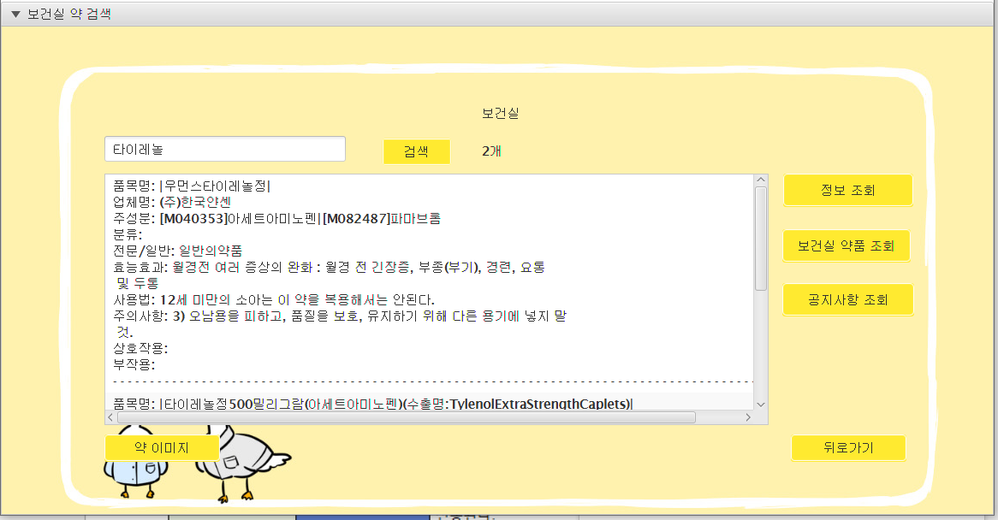
기능별 상세 내용 기능에 사용된 세부데이터 및 화면 결과
기능명 | 학교 보건실 약 검색
입력 | 검색하고 싶은 제품명
사용된 세부데이터 | 입력값 중 itemName에 포함된 단어들 찾음
출력 | 약의 정보(약 사진, 제품명, 업체명, 주성분, 효능, 사용법 및 저장법, 유효기간, 전문 및 일반 구분, 포장 단위, 성상, 숙지사항, 주의사항, 병용금기, 주의해야하는 음식, 이상반응)

Slide 27
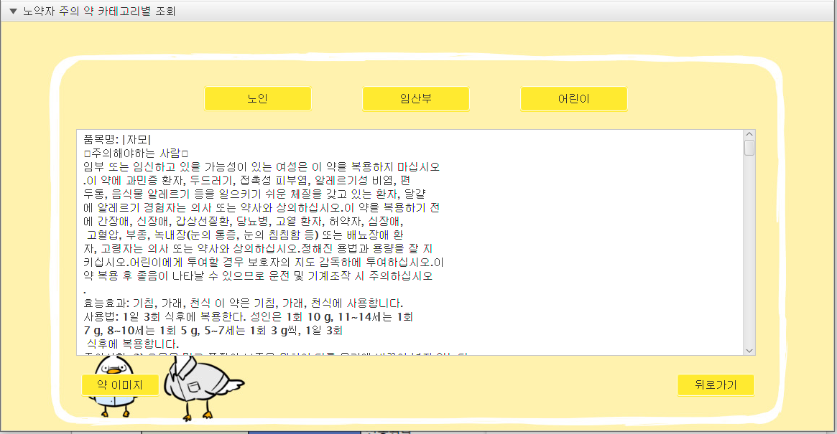
기능별 상세 내용 기능에 사용된 세부데이터 및 화면 결과
기능명 | 노약자 주의 약 카테고리별 조회
입력 | 원하는 카테고리 선택
사용된 세부데이터 | 주의해야하는 사람을 담은 컬럼 또는 주의사항에 노인, 임산부, 어린이라는 단어가 포함 되어있는지 찾는다.
출력 | 노약자 주의 약 카테고리별 조회 화면

Slide 28
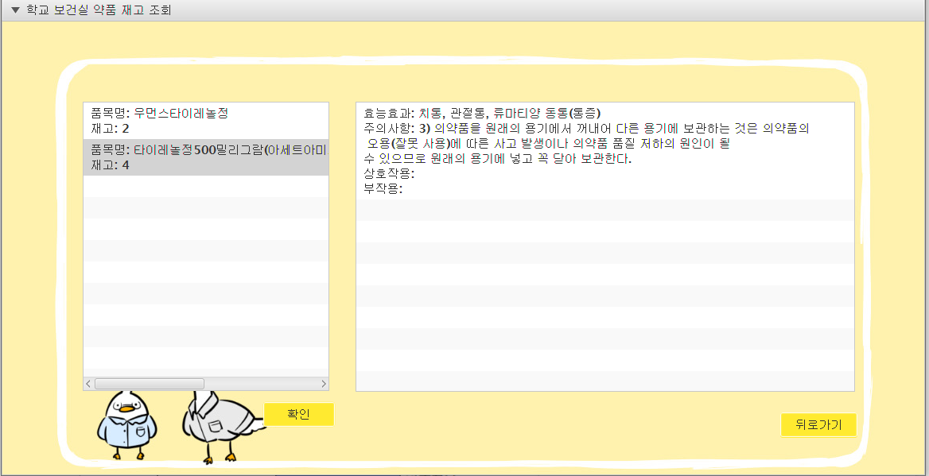
기능별 상세 내용 기능에 사용된 세부데이터 및 화면 결과
기능명 | 학교 보건실 약품 재고 조회
입력 | 조회 요청
사용된 가공데이터 | 보건실 약품 테이블에 저장된 약품의 일련번호를 통해 약의 정보를 보여줌
출력 | 회원의 대학교 보건실의 약품 재고 및 간편정보(제품명, 업체명, 주성분, 효능)

Slide 29
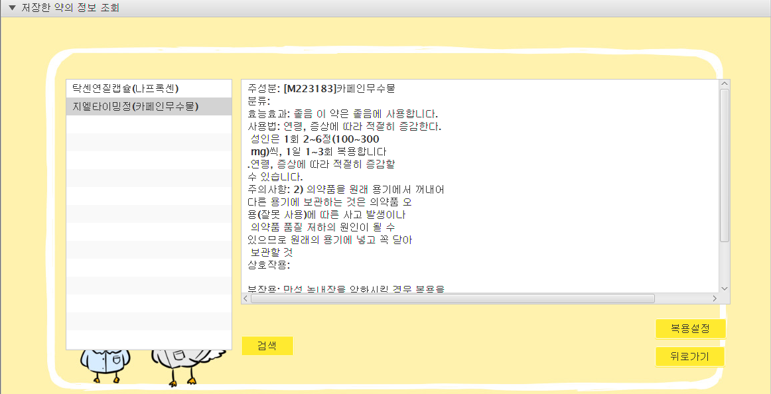
기능별 상세 내용 기능에 사용된 세부데이터 및 화면 결과
기능명 | 저장한 약의 정보 조회
입력 | 조회 요청
사용된 가공데이터 | 즐겨 찾기 된 약품의 일련번호를 통해 약의 정보를 보여줌
출력 | 회원의 즐겨찾기한 약의 정보(약 사진, 제품명, 업체명, 주성분, 효능, 사용법 및 저장법, 유효기간, 전문 및 일반 구분, 포장 단위, 성상, 숙지사항, 주의사항, 병용금기, 주의해야하는 음식, 이상반응)

Slide 30
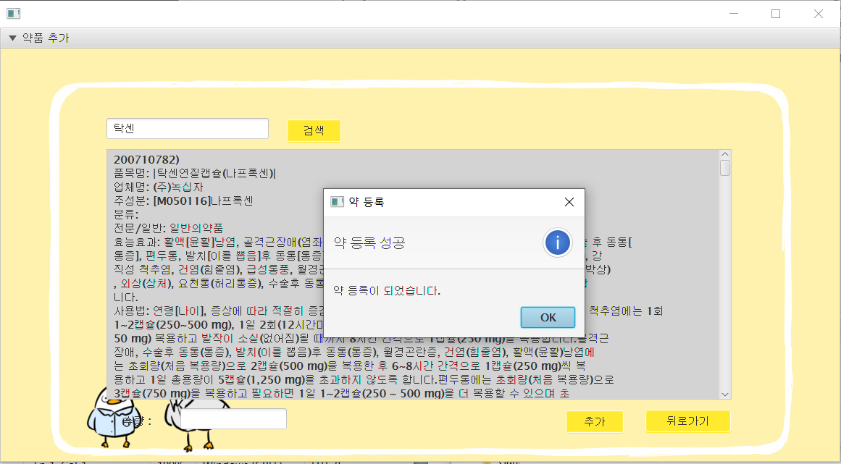
기능별 상세 내용 기능에 사용된 세부데이터 및 화면 결과
기능명 | 약품 추가
입력 | 약품의 제품명(일련번호), 수량
사용된 가공데이터 | 입력값 중 itemName에 포함된 단어들 검색 -> 검색한 약품의 정보를 보건실약품에 추가
출력 | 약품 추가에 대한 성공 또는 실패여부

Slide 31
데모 시나리오 및 시연
1. 이용자 회원가입 * 2 (id:abcd pw:abcd1234 장성고)
2. 운영자 회원가입 * 2 (id:admin pw:admin1234 )(id:admin2 pw:1234567890)
3. 운영자 회원가입 승인 (관리자)
4. 운영자 검색 (관리자)
5. 운영자 삭제 (관리자)
6. 운영자 목록 조회 (관리자)
7. 이용자 검색 (관리자)
8. 이용자 삭제 (관리자)
9. 이용자 목록 조회 (관리자)
10. 운영자 보건실 등록 (관리자) (구미고등학교, 본관 1층 102호, 054-987-9876)
11. 관리자 보건실 승인 (관리자)
12. 보건실 검색 (관리자)
13. 보건실 삭제 (관리자)

Slide 32
데모 시나리오 및 시연
14. 보건실 목록 조회 (관리자)
15. 운영자 아이디 찾기 비밀번호 찾기 (id: idid pw:test1234)
16. 보건실 공지사항 등록 (운영자)
17. 보건실 공지사항 수정 (운영자
18. 보건실 공지사항 삭제 (운영자)
19. 보건실 공지사항 확인 (이용자)
20. 보건실 약품 추가 (운영자) (아네모정)
22. 보건실 약품 수량 수정 (운영자)
23. 보건실 약품 삭제 (운영자)
24. 운영자 약 검색 (탁센)
25. 보건실 정보 조회
26. 보건실 정보 수정
27. 수정 후 보건실 정보 조회
28. 운영자 개인 정보 조회
29. 운영자 개인 정보 수정
30. 수정 후 운영자 개인 정보 조회

Slide 33
데모 시나리오 및 시연
14. 보건실 목록 조회 (관리자)
15. 운영자 아이디 찾기 비밀번호 찾기 (id: idid pw:test1234)
16. 보건실 공지사항 등록 (운영자)
17. 보건실 공지사항 수정 (운영자
18. 보건실 공지사항 삭제 (운영자)
19. 보건실 공지사항 확인 (이용자)
20. 보건실 약품 추가 (운영자) (아네모정)
22. 보건실 약품 수량 수정 (운영자)
23. 보건실 약품 삭제 (운영자)
24. 운영자 약 검색 (탁센)
25. 보건실 정보 조회
26. 보건실 정보 수정
27. 수정 후 보건실 정보 조회
28. 운영자 개인 정보 조회
29. 운영자 개인 정보 수정
30. 수정 후 운영자 개인 정보 조회

Slide 34
데모 시나리오 및 시연
31. 운영자 비밀번호 수정 (test1234->test1111)
32. 보건실 알림 보내
33. 보건실 알림 확인
34. 아이디, 비밀번호 찾기 (이용자) (asdf, asdf1234)
35. 이용자 개인정보 수정
36. 이용자 개인정보 조회
37. 이용자 비밀번호 수정 (asdf1234 -> asdf5678) [DB확인]
38. 약 검색 (이용자) (아네모정, 타이..)
39. 약 저장 (이용자)
40. 병용 가능 검색 (이용자) [타이레놀, 아네모정] [네오티가손, 모노신정]
41. 약 모양 검색 (이용자) [약 이미지]
42. 노약자 주의 약 검색 (이용자) (지엘)
43. 노약자 주의 약 카테고리 별 조회 (이용자)

Slide 35
데모 시나리오 및 시연
44. 보건실 정보 조회
45. 보건실 약 조회 (약 정보 확인)
46. 보건실 약 검색
47. 즐겨 찾기 조회 (이용자)
48. 복용 설정 (이용자)
49. 복용 알림 확인 (이용자)

Slide 36
Q&A

Slide 37
감사합니다

